Slide 1
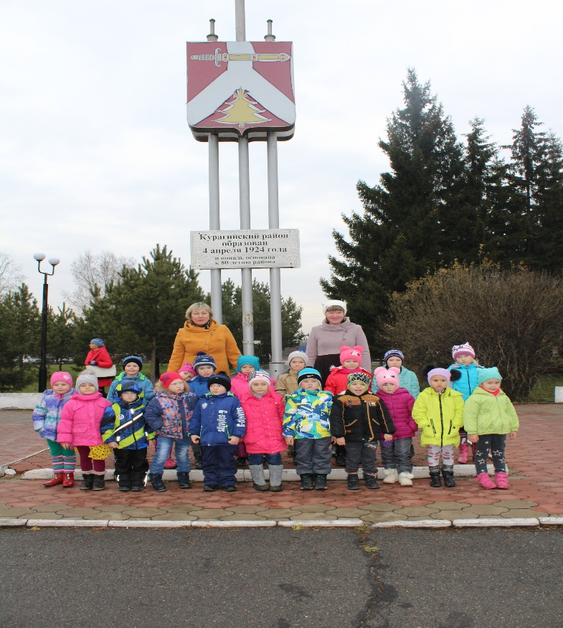
МОЕ РОДНОЕ КУРАГИНО
Муниципальное образование поселок Курагино находится на территории Курагинского района Красноярского края. Занимает площадь 4176 га, численность около 15 тыс.чел. Расстояние до г.Красноярска 380 км. Поселок расположен на реке Тубе – правом притоке Енисея, образованной при слиянии горных рек Казыра, Кизира и Амыла, берущих свое начало на юго-западных склонах Восточного Саяна. Общая протяженность –507 км.

Slide 2
Я живу в этом чудном поселке, Рядом парк и красавица-речка Туба. Здесь всегда нахожу вдохновенье, Здесь надежда, покой и мечта. Е.Т.Сушко)

Slide 3
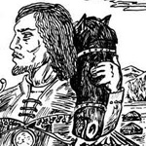
1626г. Основано село Курагино
В 1626 г. на месте села Курагино было поселение князца
Тубинского улуса — Кураги, который в 1709 г.
подписал акт присоединения Тубинского княжества
к России и принял православие. После присоединения Тубинского княжества улус,
вероятно, стал именоваться Курагинским, и это название закрепилось среди населения.
Шкала времени

Slide 5
По землям территории поселка Курагино в конце 50-х начале 60-х годов ХХ века была проложена железная дорога Абакан-Тайшет – «трасса мужества», которая дала жизнь станции Курагино в 1965г.

Slide 6
Администрация п. Курагино

Slide 7
Геральдика п.Курагино и Курагинского района

Slide 8
Церковь Сошествия Святого Духа в Курагино построена 16 августа 2008 года

Slide 9
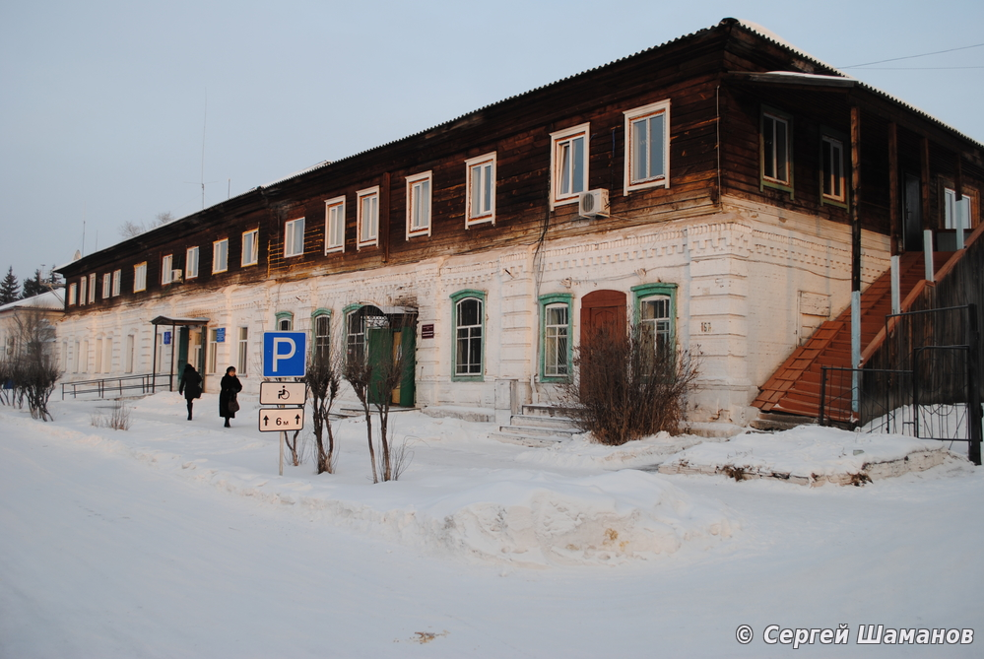
Большое влияние на развитие местной про­мышленности оказал Н. П. Пашенных — Взлет предпринимательской деятельности Н. П. Пашенных, так и оставшегося в крестьян­ском сословии (хотя торговал по свидетель­ству купца II гильдии), пришелся на начало XX в. Он открывает кожевенный, мыловаренный и крахмально-паточный заводы. Строит в 1900 г. близ Курагинского паровую крупчаточную мель­ницу, которая вскоре стала крупнейшим в Мину­синском уезде. До сих пор в п. Курагино сохранились его дома.

Slide 10
Деревянный дом с резными узорами по ул. Тютчева построил плотник-столяр Александр Алексеев.

Slide 11
Любимое место курагинцев стадион «Урожай» Здесь любители спорта занимаются футболом, бегом ,велосипедной ездой, катаются на роликах, зимой на лыжах и коньках. Проходят соревнования по многим видам спорта.

Slide 12
Катит волны свои величаво В даль далёкую речка Туба. И гордимся мы ею по праву, Это наша любовь и судьба. Гафарова Татьяна с. Маринино
Смотрю не насмотрюсь, с сыновней нежностью, в ладони зачерпну - умоюсь свежестью Всей чистоты Саян, надеждой прадедов..., Течет река моя Туба в Курагино...
Конов В. Н. г. Красноярск

Slide 13
Красавица Туба

Slide 14
В поселке есть свои достопримечательности: районный краеведческий музей

Slide 15
Курагинцы чтят память, о Герое Советского Союза Александре Петряеве, погибшем во время Великой Отечественной Войны.

Slide 16
Всеми любимое место парк отдыха, где курагинцы всей семьей могут погулять по набережной р. Тубы и насладится красивой природой.

Slide 17
С 1836 года Курагино становится местом ссылки. Сюда были пожизненно определены политссыльные декабристы А.И.Тютчев.

Slide 18
Парк Победы

Slide 19
Стелла с вечным огнем на аллее славы

Slide 20
Клуб любителей зимнего плавания «Льдинка»

